Slide 1
Laboratorio de
Técnicas de Procesamiento Digital de Imágenes
Prof. Matías Barreto

Slide 2
Encuentro 1
Introducción al Laboratorio

Slide 3
Formato del Laboratorio
Martes 8:30 - 22:30 PM -> TEO
Miércoles 6:30 - 10:30 PM -> LAB
Evaluaciones Presenciales en formato Laboratorio
Martes 29/4
Miércoles 25/6
Clases y Materiales disponibles en Classroom

Slide 4
Criterios de Aprobación
Dominio del tema: Se evalúa la comprensión teórica de los conceptos.
Aplicación práctica: Se evalúa la capacidad de aplicar la teoría a la práctica.
Calidad del trabajo: Se evalúa la presentación formal del trabajo, la cual incluye el desarrollo de prototipos funcionales de aplicaciones junto a documentación y, en algunos casos, elaboración de ensayos.
Trabajo en equipo: Se evalúa la capacidad de colaborar y trabajar en equipo.
Presentación: Se evalúa la claridad, la organización y el impacto comunicacional de la presentación.

Slide 5
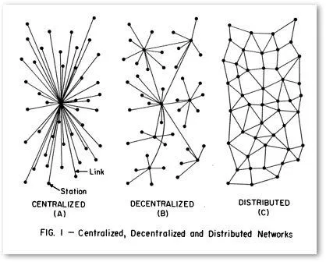

Slide 6
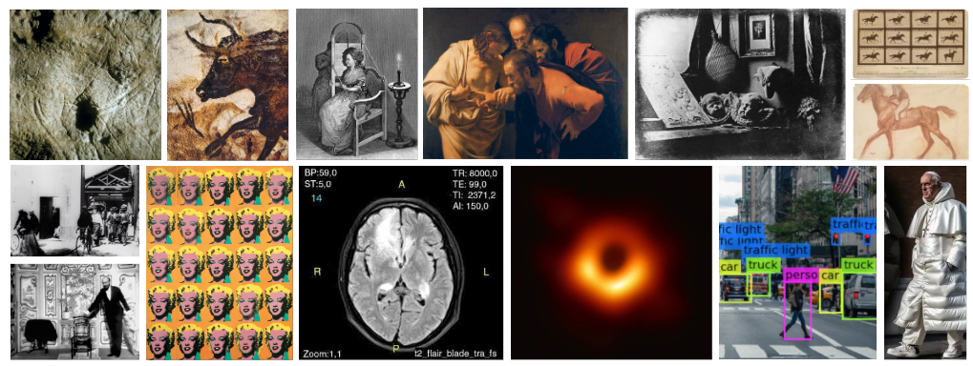
¿Cuál es la pauta que conecta?

Slide 7
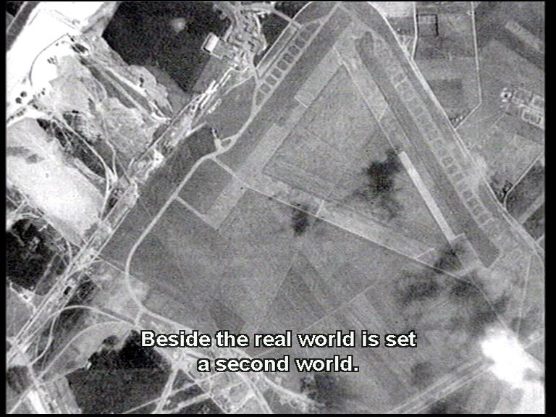

Slide 8
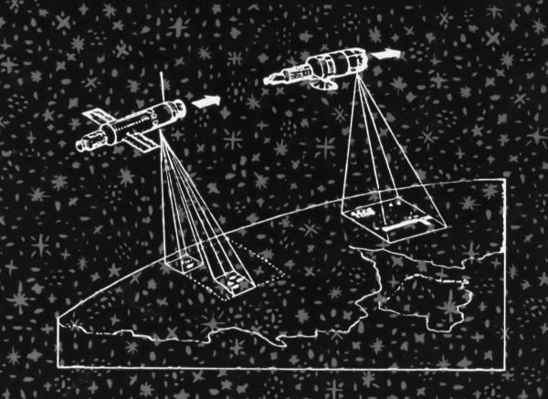

Slide 9
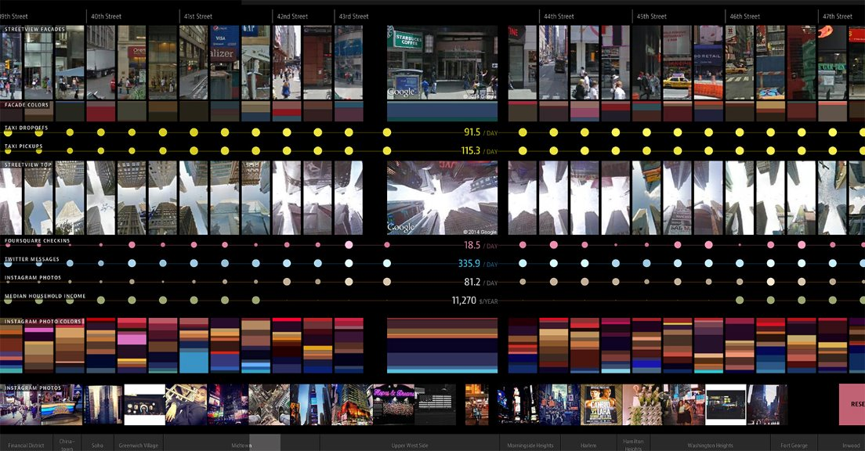

Slide 10
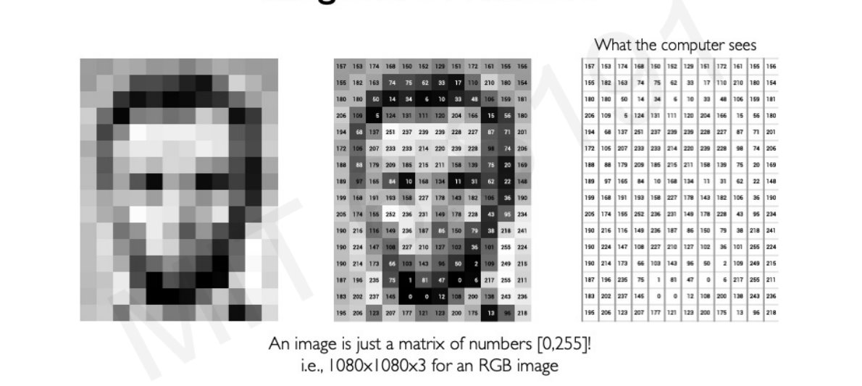

Slide 11
Nos vemos mañana en modalidad LAB
Gracias!

